Slide 1










ИТОГИ РЕАЛИЗАЦИИ ПРОЕКТА «ШКОЛА МИНПРОСВЕЩЕНИЯ РОССИИ»В РЕСПУБЛИКЕ ДАГЕСТАН
В 2023 ГОДУ
МИНИСТЕРСТВО ОБРАЗОВАНИЯ
И НАУКИ РЕСПУБЛИКИ ДАГЕСТАН
А. Д. Курбанов
проректор по учебно-методической и научной работе ГБУ ДПО РД «ДИРО»

Slide 2
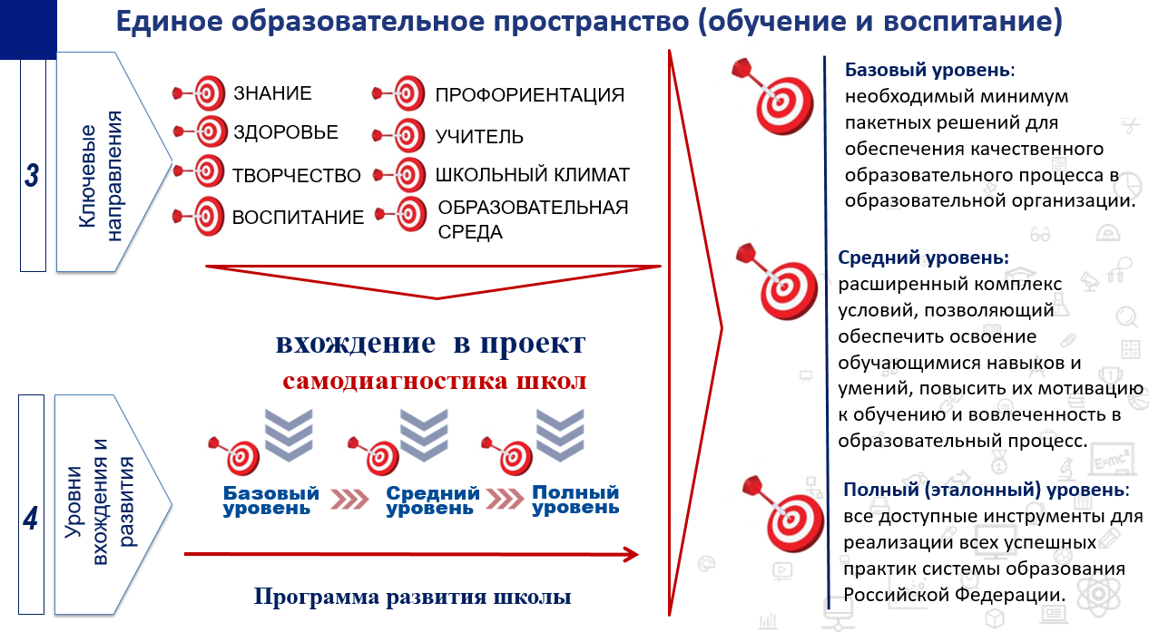

Slide 3
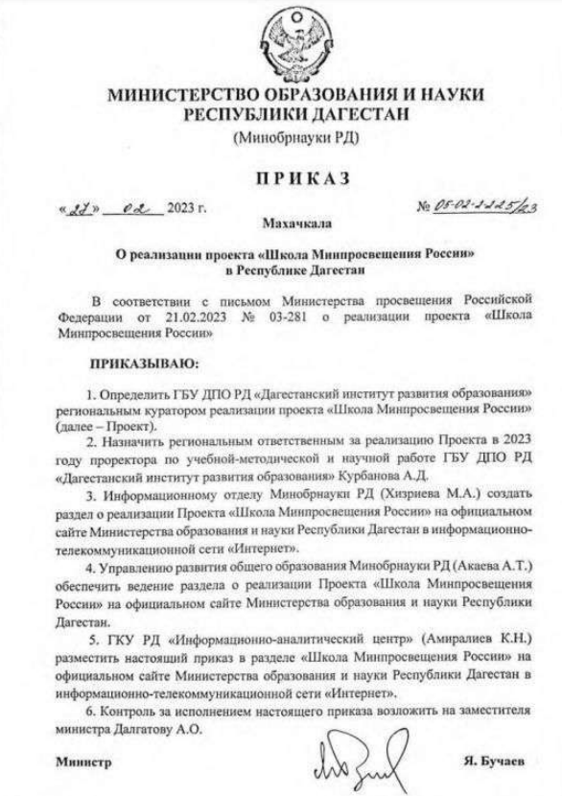
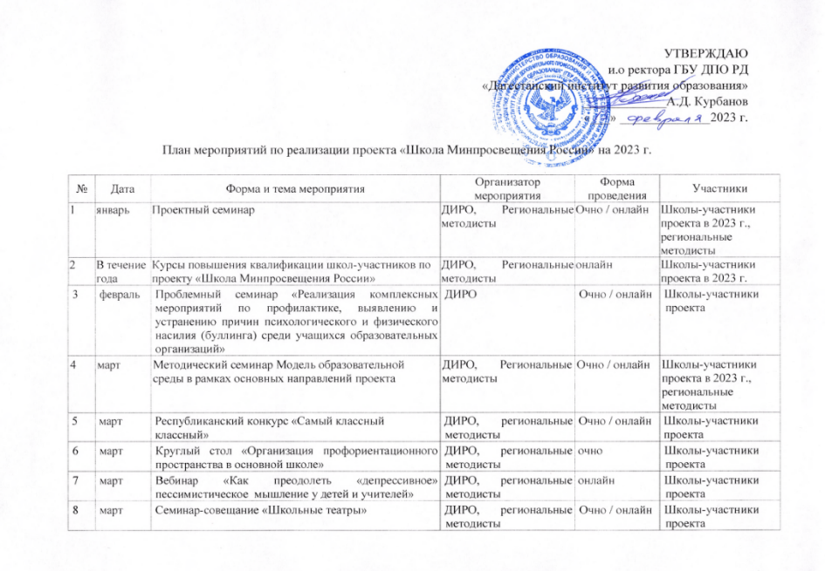
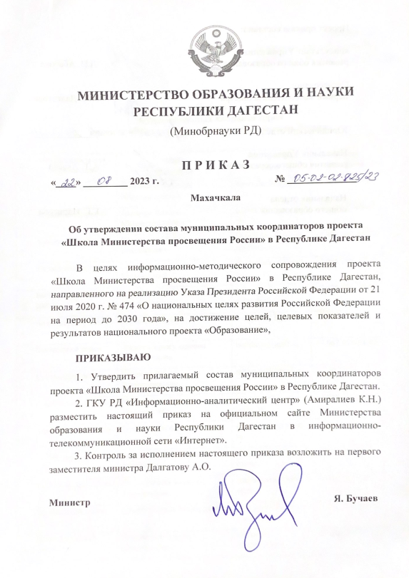
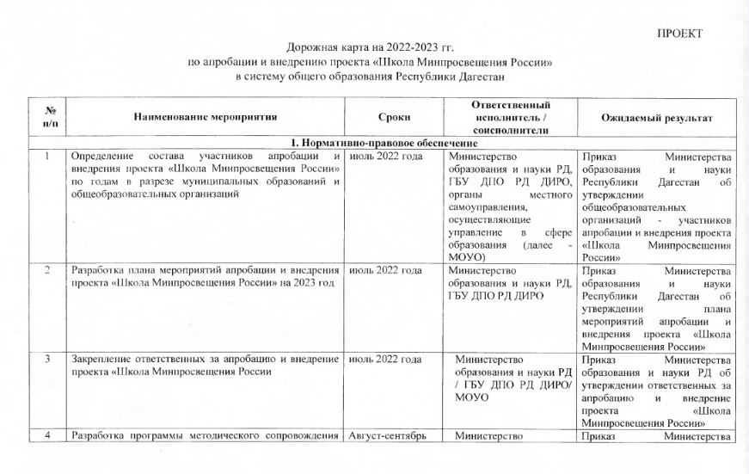
Нормативная основа

Slide 4
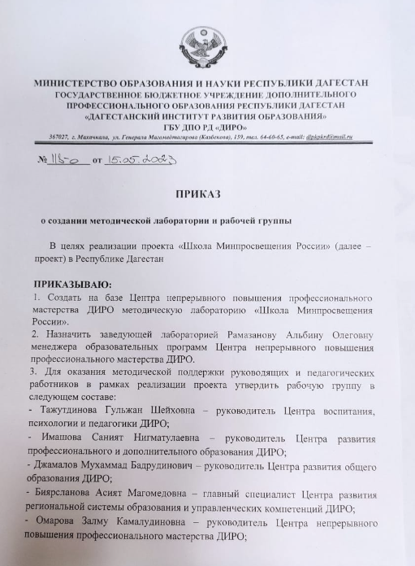
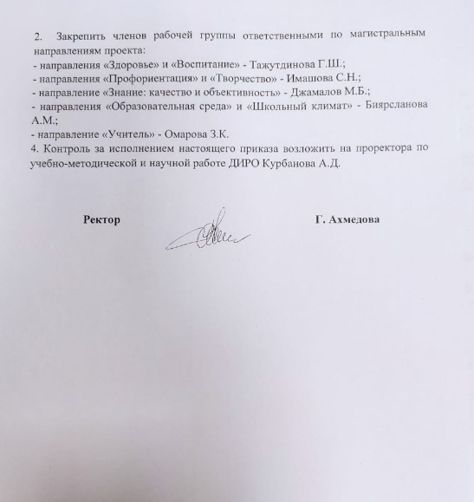
Организационная основа.
Модель сопровождения ОО
ОТВЕТСТВЕННЫЕ ПО МАГИСТРАЛЬНЫМ НАПРАВЛЕНИЯМ:
«ЗДОРОВЬЕ» и «ВОСПИТАНИЕ» - Тажутдинова Г.Ш.;
«ПРОФОРИЕНТАЦИЯ» и «ТВОРЧЕСТВО» - Имашова С.Н.;
«ЗНАНИЕ» - Джамалов М.Б.;
«Учитель» - Омарова З.К.;
«ОБРАЗОВАТЕЛЬНАЯ СРЕДА» и «ШКОЛЬНЫЙ КЛИМАТ» - Биярсланова А.М.
Региональный ответственный
Методическая лаборатория
Муниципальный координатор
Школьная команда

Slide 5

Научно-методическое сопровождение
Проект «Школа Минпросвещения России». Концепция
«Школа Минпросвещения России»: Роль муниципального координатора
Анализ результатов самодиагностики: карта соответствия критериям проекта
Составление дорожной карты образовательной организации
Организация инклюзивного образования
«Развиваем таланты: работа с одаренными детьми»
Миссия школьного библиотечного информационного центра
Разработка школьной программы «Формирование базовых национальных ценностей»
Разработка школьных проектов «Экологическое воспитание в основной школе»
Современные требования к организации горячего питания в ОО
Организация профориентационного пространства в ОО
Воспитание: штаб воспитательной работы, организация внутришкольного пространства
Творчество: использование мобильных учебных комплексов,
сетевое взаимодействие с организациями дополнительного образования, социальными партнерами
Программа развития образовательной организации
«Школа Минпросвещения России»: новые
возможности для повышения качества образования
Вебинары
Семинар-практикумы
Курсы повышения квалификации

Slide 6
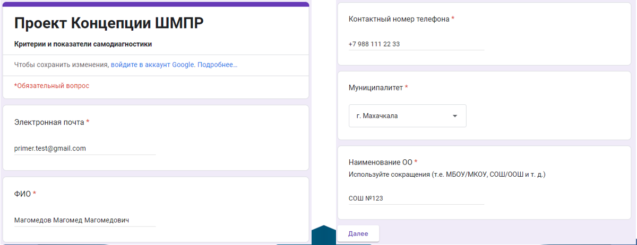
Самодиагностика

Slide 7
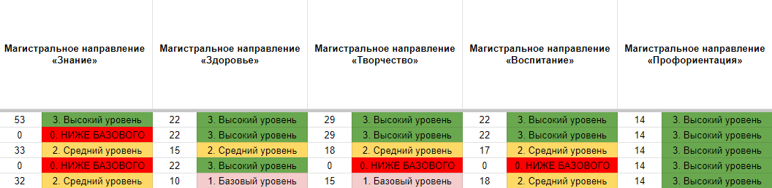
Результаты самодиагностики

Slide 8
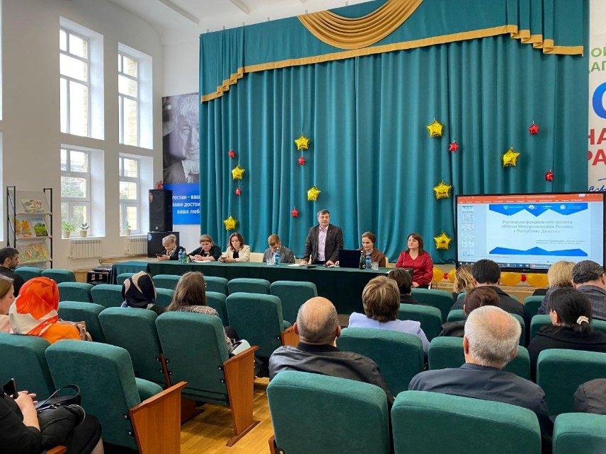
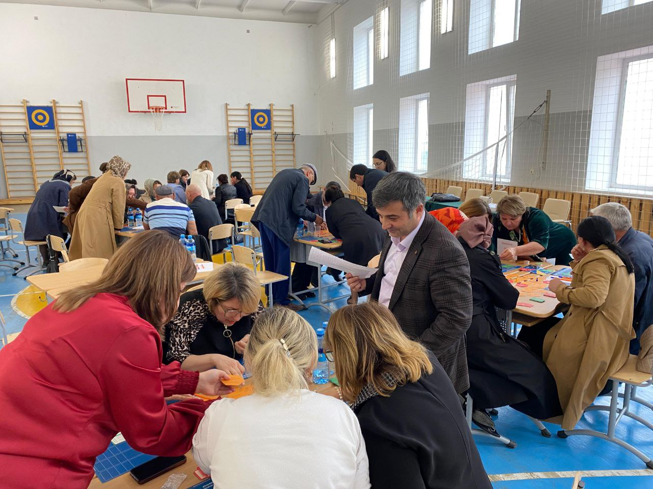
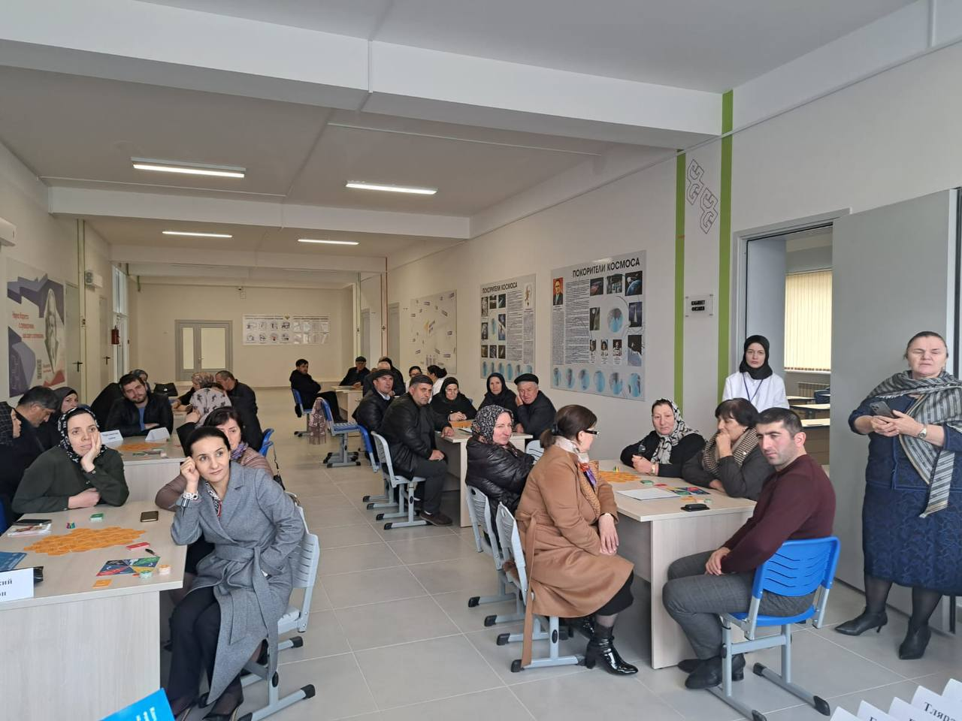
Выездные семинары

Slide 9
Вовлеченность в проект ОО в РД
2022 г. - 2023 г.
Прошли обучение по программе «Школа Минпросвещения России»: новые возможности для повышения качества образования
10154 слушателя
К концу 2023 года не менее 80% общеобразовательных организаций РД должны пройти самодиагностику на соответствие статусу проекта «Школа Минпросвещения России»

Slide 10
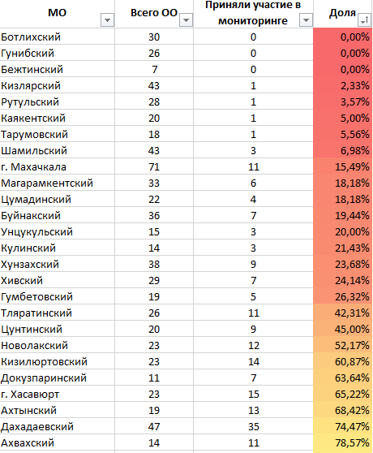
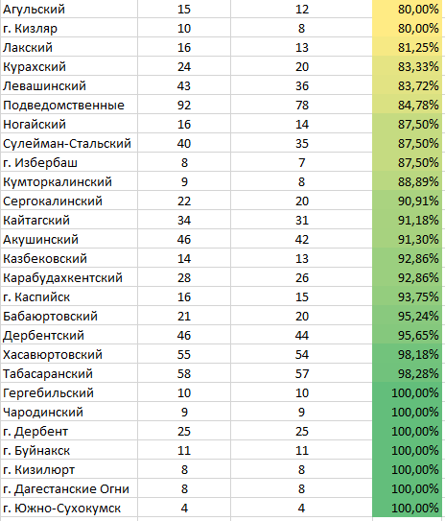
Итоги самодиагностики по федеральному проекту «Школа Минпросвещения России»
58,95%

Slide 11
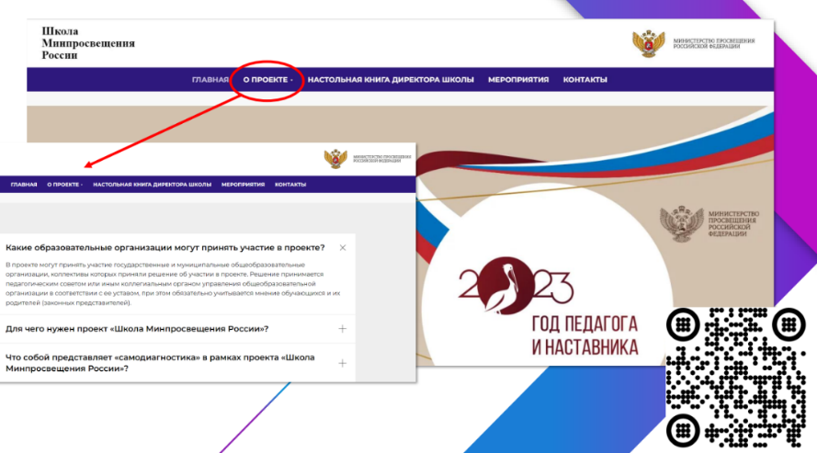

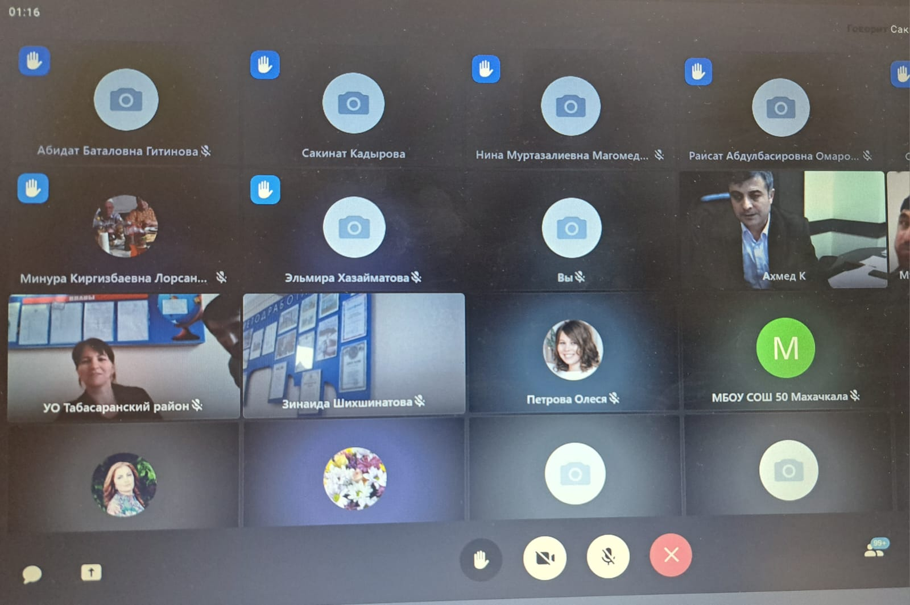
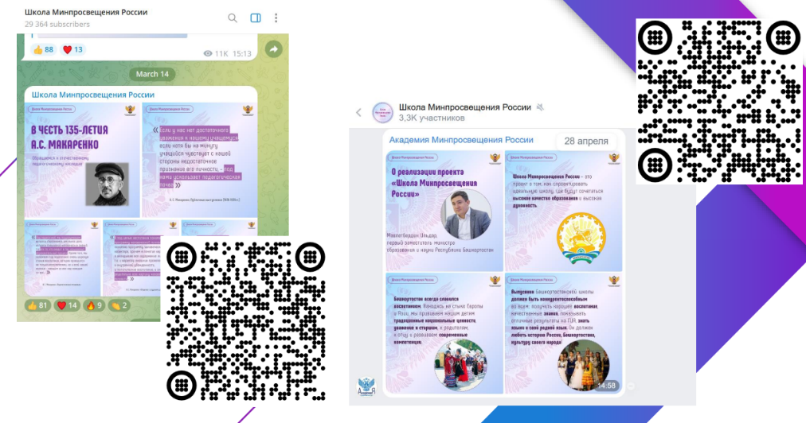
Информационно-методическое сопровождение

Slide 12
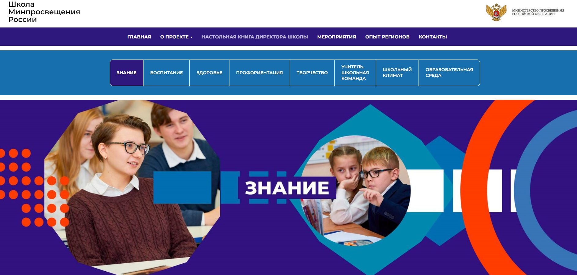
Информационно-методическое сопровождение

Slide 13

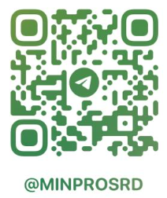
Благодарю за внимание!
ДАГЕСТАНСКИЙ ИНСТИТУТ
РАЗВИТИЯ ОБРАЗОВАНИЯ

